Slide 1
Hallgatók elhelyezése a munka világában
Prof. Dr. Wéber György
PROCSEE Projektzáró Konferencia
2018.november22.

Slide 2
PROCSEE szakértő
Prof. Dr. Wéber György Kísérletes és Sebészeti Műtéttani Intézet Semmelweis Egyetem ÁOK
40 éves oktatási tapasztalat (orvostanhallgatók és rezidensek)
Intézetünk - mint konzorciumi tag – öt európai oktatás-fejlesztési projektben vesz részt.

Slide 3
Hallgatók elhelyezése a munka világában
Kihívások:
minőségbiztosítás a szakmai gyakorlatokon és a képzés minden területén, vezetői motiváltság a minőségbiztosításban
utódnevelés hasznának, szerepének tudatosítása a munkáltatókban
szakmai gyakorlat lényegének definiálása,
a megfelelő körülmények megteremtése; jogszabályi háttérrel lehetőség biztosítása a KKV-k számára gyakornok fogadására
alumni rendszerek fejlesztése akár a mesteroktatók bevonására is
PROCSEE National Stakeholder Committee 1. workshop – Bp 2016.júl.5.

Slide 4
Hallgatók elhelyezése a munka világában
Kihívások:
hallgatói érdek érvényesítése
képességek és szakmai elvárások definiálása, hallgatók kommunikációs készségének fejlesztése
karrierirodákban meglévő tudás hasznosítása;
hallgatók monitorozása, és az ennek során szerzett tudás hasznosítása;
szakmai gyakorlat során és később a tényleges munkavállalás során (diplomás pályakövetési rendszer aktív használata)
lemorzsolódás csökkentése, diploma nélkül dolgozók képesítésének megszervezése (pl. lemorzsolódó informatikusok, villamosmérnökök, stb. foglalkoztatása diploma nélkül)
PROCSEE National Stakeholder Committee 1. workshop – Bp 2016.júl.5

Slide 5
1. PHE Excellence Forum
Logarska Dolina, Slovenia
2016. szeptember 28 - október 1.
Policy Challenge Statement: összefoglalja az egyes országok PHE szektorral szemben álló főbb kihívásait, és amelyek alapul szolgálnak a legjobb gyakorlatok gyűjtéséhez és az azt követő javaslatokhoz.

Slide 6
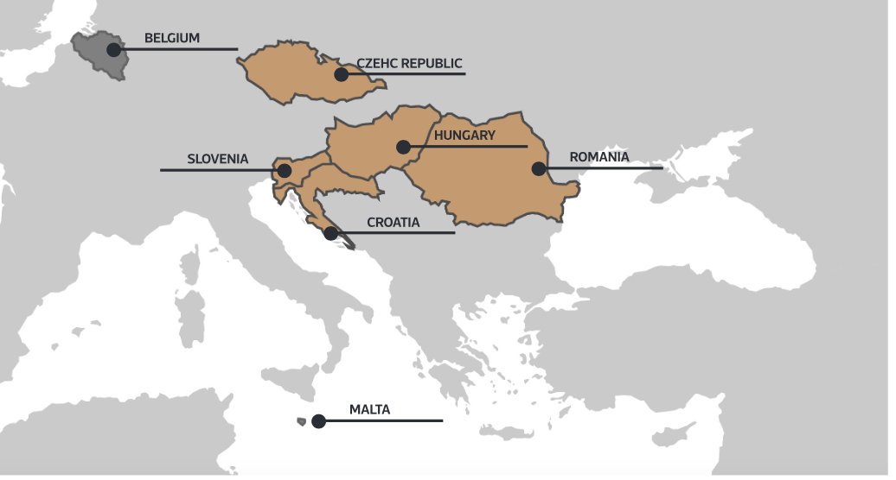
Hallgatók elhelyezése a munka világában
Kihívások :
A szakmai gyakorlat minőségbiztosítása
Biztosítsanak minőségi munkát a hallgatók számára
Diákok kommunikációs készsége
A szakmai gyakorlat lényegének meghatározása
Feedback: A tanulókat figyelemmel kell kísérni
A megfelelő helyen nincsenek magasan képzett emberek

Slide 7
Kihívás: a szakmai gyakorlat minőségbiztosítása
A képzés minden területén;
Hangsúly a menedzseri motiváción
Képzett és erősen motivált gyakornokok szükségesek.
Az alumni rendszerek fejlesztése lehetővé tenné a további mesterképzők bevonását.

Slide 8
Kihívás: minőségi munkát a hallgatók számára
egyszerű fénymásolás és kávé készítése helyett ….
A szakmai elvárásokat világosan meg kell határozni.
Kihívás: diákok kommunikációs készsége
fejleszteni kell
meg kell erősíteniük saját érdekérvényesítésüket.

Slide 9
Kihívás: a szakmai gyakorlat lényegének meghatározása
mind a munkaadók, mind a diákok számára fontos.
fő feladata, hogy definiálja a szerepét és megteremtse a megfelelő feltételeket;
biztosítva a kkv-k számára a gyakornokok befogadási lehetőségeinek jogi hátterét.
javítsák a munkaadók tudatosságát az előnyök növelésében és szerepük fontosságában.

Slide 10
Kihívás: A tanulókat figyelemmel kell kísérni
a szakmai gyakorlat alatt
és később a tényleges munkájuk során (a végzős pályakövető rendszer aktív használata),
a tudás felhasználása a felügyelet és a karrier irodák működése során szerzett tapasztalatok hasznosítása.

Slide 11
Kihívás: A magasan képzett emberek nincsenek a megfelelő helyen
Sokszor a mérnökök és más magasan képzett emberek nem megfelelő helyen vannak.
Meg kell akadályoznunk az IT-szakemberek, mérnökök stb. „elvesztését”.
Nem szabad alkalmazni őket, mintha nem lenne diplomájuk.
Segítséget kell nyújtanunk az oklevél nélküli munkavállalóknak továbbtanulásához.

Slide 12
Általános szempontok:
Inkább az elhelyezés minősége, és nem a kínálat okoz gondot,
hallgatói igények és munkahely lehetőségei közötti eltérés, motivált hallgatók hiánya,
Az elhelyezés megszervezése és irányítása gyakran nem optimális, (nem megfelelő mechanizmusok és tantervek)

Slide 13
Okok:
A munkahelyekre vonatkozó szabványok hiánya olyan környezetet teremt, amely lehetővé teszi az alacsony minőségű elhelyezéseket,
Az intézményi és / vagy program akkreditációk gyakran nem szabályozzák az elhelyezés szempontjait (vagy egyáltalán nem is rendelkeznek az elhelyezéssel kapcsolatban).
Az elhelyezési folyamat minőségéről kevés adat áll rendelkezésre.

Slide 14
Okok:
Források hiánya miatt a PHE intézmények gyakran képtelenek a hallgatók elhelyezéseinek kezelésére és figyelemmel kísérésére.
A problémát súlyosbítja a megfelelő képzettséggel rendelkező személyzet hiánya az elhelyezések minden szintjén.
A diákok gyakran nem kapnak világos képet a lehetséges pályafutásukról, ez befolyásolja motiváltságukat.
A PHE intézmények és a munka világa nem látja egymást.
A PHE intézmények nem mindig szolgálják a munka világát.

Slide 15
Ahhoz, hogy a munka világában jobban szervezhessék a hallgatói elhelyezéseket:
Együttműködési struktúrák, amelyek egyértelműen meghatározzák az elhelyezésekben részt vevő összes szereplő szerepét és kötelezettségeit,
Integrálja a diákok hangját, különösen az elhelyezések értékelésében és hatásuk elemzésében,
az elhelyezések megfelelő minőségellenőrzése minden szakaszban (előkészítés, megvalósítás, feedback),
A munkaadók igényeinek jobb megértése , annak érdekében, hogy reális elvárásaink legyenek a rendelkezésre álló elhelyezésekkel kapcsolatban.

Slide 16
2. PHE Excellence Forum
Vis sziget, Horvátország
2017. május 30 - június 3.

Slide 17
A hallgatók munka világában történő elhelyezkedésének szervezése és nyomonkövetése (Javaslatok)
Nevezzünk ki egy "menedzsert", aki biztosítja a kapcsolatot a hallgatók és az ipar érdekelt felei között és mint "programvezető" vagy "termék menedzser" katalizálja a munka világa közötti kapcsolatot.
Készítsük fel a hallgatókat a munkaerőpiac igényeire, hívjuk fel a figyelmüket személyes felelősségükre a gyakorlati képzésük színvonalát illetően, vonjuk be őket a munkahely megszerzésének folyamatába, a legjobb gyakorlati képzésért versengjenek.

Slide 18
A hallgatók munka világában történő elhelyezkedésének szervezése és nyomonkövetése (Javaslatok)
A stratégiai fejlesztés, a tanulmányi programok és a minőségirányítás biztosítása érdekében intézményi szintű bizottság létrehozása javasolt. A rendszeresen ülésező bizottság tagjai legyenek a tanulmányi programhoz kapcsolódó iparági partnerek képviselői is.
A tantervben kiemelten jelenjenek meg a munkahelyek szempontjai is (nemcsak az iskolának, hanem az életnek tanuljunk).

Slide 19
A hallgatók munka világában történő elhelyezkedésének szervezése és nyomonkövetése (Javaslatok)
Fontos a megfelelő minőségű gyakorlati oktatási eszköz (kézikönyvek, adatbázisok stb.) biztosítása a hallgatók, mentorok, oktatók és más érdekeltek részére. Az oktatók legyenek tudatában a pedagógiai és kommunikációs “skill” lényegével, hiszen csak ennek birtokában lesznek képesek a hallgatók “csapatmunkában” történő oktatására.

Slide 20
A hallgatók munka világában történő elhelyezkedésének szervezése és nyomonkövetése (Javaslatok)
Kompetens emberek által irányított egyetemi Baráti körnek, az Alumninak komoly szerepe van a végzett hallgatókkal történő kapcsolattartásban.
Az Alumni lehetőséget biztosít az egyetemen kívülre került oktatók oktatásba történő bevonására, példaértékű lehet a jelenlegi hallgatók munkahely választásának megkönnyítésében.

Slide 21
A hallgatók munka világában történő elhelyezkedésének szervezése és nyomonkövetése (Javaslatok)
Kampány keretében kell tudatosítani a cégek vezetőiben, hogy mennyire előnyös a hallgatók alkalmazása.
Gazdasági ösztönzők (adócsökkentés, adómentességek, mentor fizetés) alkalmazása azon cégek számára, akik gyakornokként fogadják be a hallgatókat.

Slide 22
A hallgatók munka világában történő elhelyezkedésének szervezése és nyomonkövetése (Javaslatok)
A cégektől meghívott gyakorlati szakemberekkel, mint vendég oktatókkal kell erősíteni a munka alapú oktatást és tanulást.
A cégeknél szigorúan meg kell határozni a gyakorlati oktatás kereteit, a hallgatónak legyen lehetősége az összes részlegen dolgozni, hogy aztán önmaga választhassa ki a legmegfelelőbbet.

Slide 23
NCPHEE ülés (Budapest 2018 máj. 29.)
A javaslatok hazai szakértőkkel történő értékelése

Slide 24
Az orvostanhallgatók munka világában történő elhelyezkedésének nehézségei
Az egyetemi és a szakorvosképzés problémái azonosak: hiányzik a megfelelő számú oktató, a források és a hatékony minőségbiztosítás.
Legfontosabb külső tényező az alacsony bérek és a hálapénz.
Az alacsony bérek miatt a frissen végzett orvosok jelentős része külföldön kezd el dolgozni.

Slide 25
Az orvostanhallgatók munka világában történő elhelyezkedésének nehézségei
A hálapénz morális hátrányai mellett a gyakorlati oktatás komoly hátráltatója.
A hálapénz reményében a beavatkozásokat általában idősebb orvosok végzik, kizárva ezzel a fiatalok tanulási lehetőségeit.
A végzős orvostanhallgatók érzékelik, hogy csapatmunkában lehet eredményesen és hatékonyan gyógyítani.
Az is tudatosodott bennük, hogy a hálapénz ez ellen hat, mivel azt csak egyetlen ember kapja egy kezelésért.

Slide 26
Bérrendezés és a hálapénz megszüntetése nélkül
nem érhető el az orvosképzés minőségének javítása.
Az államvizsgázó orvostanhallgatók 62 százalék elutasítja, de szükségesnek tartja, további 20 százalék azonban teljesen elutasítja a hálapénz rendszerét. 56 százalék csak akkor nem fogadna el hálapénzt, ha a jelenlegi fizetést duplájára emelnék. "300 ezres összeg kezd körvonalazódni", amely felett már nem fogadnának el hálapénzt a rezidensek. (Magyar Rezidens Szövetség felmérése )
A betegek nagy többsége "már nem toleráns a hálapénzzel".

Slide 27
Az orvostanhallgatók munka világában történő elhelyezkedésének nehézségei
A végzettek mindössze 58 százaléka szándékozik jelentkezni szakorvos-képzésre a nem kielégítő munkakörülmények és az alacsony fizetés miatt.
A végzősök 44 százaléka tervez külföldi munkavállalást,
További nehézség, hogy a frissen végzettektől - orvoshiány miatt - azonnali elvárás az ügyeleti rendszerbe való belépés.
Ugyanakkor az orvosi ügyeletről szóló új miniszteri rendelet szerint az első két évben, azaz a törzsképzés ideje alatt csak akkor vállalhatna ügyeletet a szakorvosjelölt, ha a sürgősségi feladatait teljesítette.

Slide 28
Ki ellenőrzi majd a jogszabályban előírt kötelezettséget?
Ki kellene terjeszteni azon szakorvosi ellátások körét, amelyekben kizárólag szakorvosok felügyelete mellett láthatnának el ügyeletet a rezidensek.
Ugyanakkor kevés az esély, hogy minden szakorvosjelölt mellé szakorvost állítsanak, de "nem a jogszabályokat kell a szomorú valósághoz igazítani, hanem a szomorú valóságot kell megváltoztatni”.
Az orvos- és szakorvosképzés minőségbiztosítására független ellenőrző szervezetet kellene létrehozni, az ügyeleti beosztásoknak pedig nyilvánosaknak kell lenniük.

Slide 29
3. PHE Excellence Forum
Hruba Skala
2018. Jun 27-30.
Esettanulmányokat készítettünk az adott tematikus területhez tartozó jó gyakorlatokról (120), illetve közösen fogalmaztunk meg közép-kelet európai szintű javaslatokat.

Slide 30
Hallgatók elhelyezése a munka világában
Teendőink a következő években
A hallgatói központok tevékenységének bővítése helyi és nemzeti szinten.
Kormányzattal szembeni igényeink
Gazdasági ösztönzők (adócsökkentés, adómentesség, mentor fizetés) biztosítása olyan vállalatok számára, amelyek gyakornokokat fogadnak.
Alumni hallgatók bevonása az oktatásba.
Tapasztalaton alapuló, minőségi eszközök létrehozása.

Slide 31
Köszönöm a figyelmet!
gyorgyweber@yahoo.com

